Slide 1
Web-приложение для поддержки создания учебно-методического комплекса дисциплин
Студент группы БПР12 – Ставинский Д.А.

Slide 2
Цели и задачи
Разработать программный продукт для поддержки создания учебно-методических комплекса дисциплин.
Программный продукт:
должен быть браузерным, т.е. работать через браузер;
должен демонстрировать жизненный цикл комплекса;
должен сохранять комплекс в разных форматах;
должен иметь права доступа для разных пользователей.

Slide 3
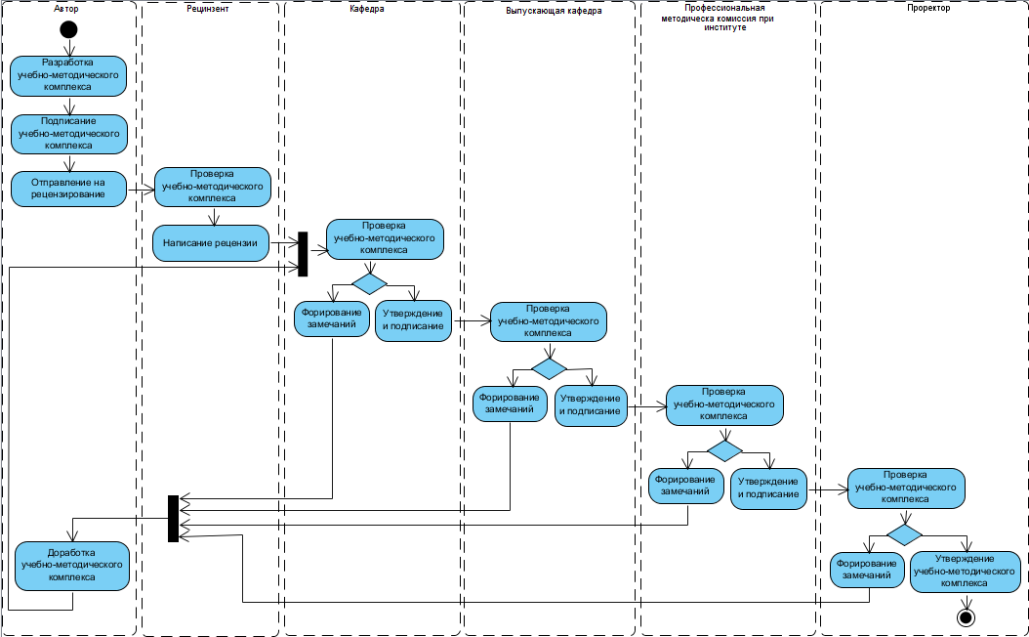
Процесс утверждения комплекса

Slide 4
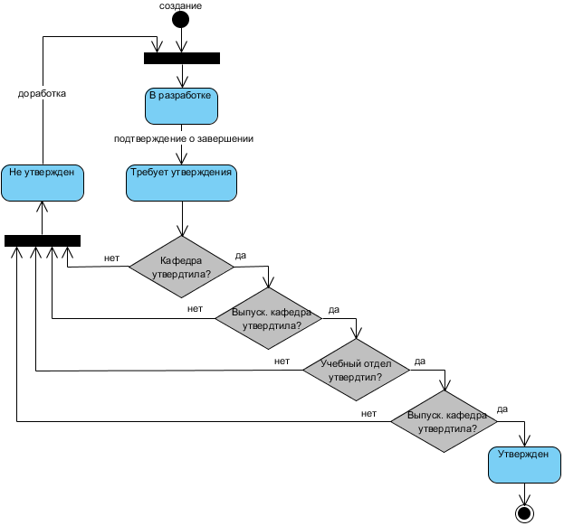
Изменение статуса комплекса

Slide 5
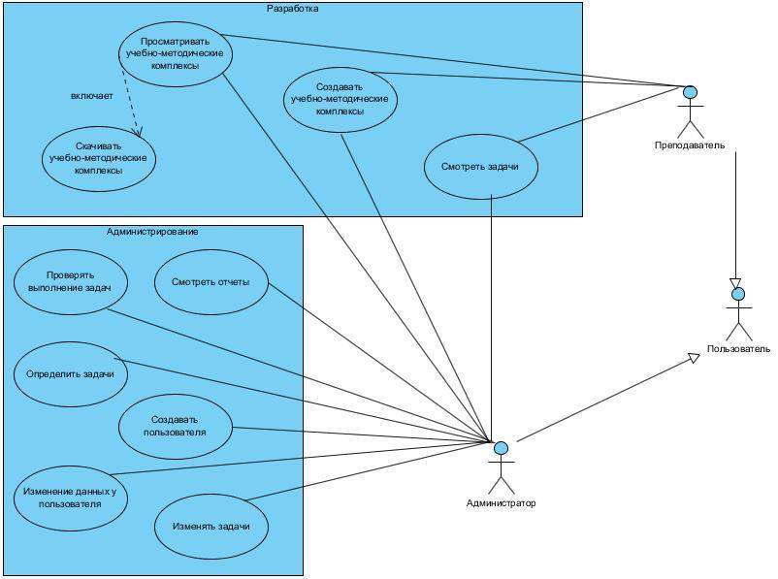
Возможности пользователей

Slide 6
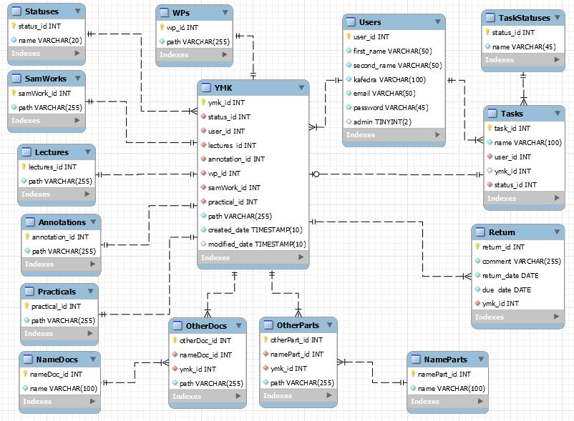
Модель базы данных

Slide 7
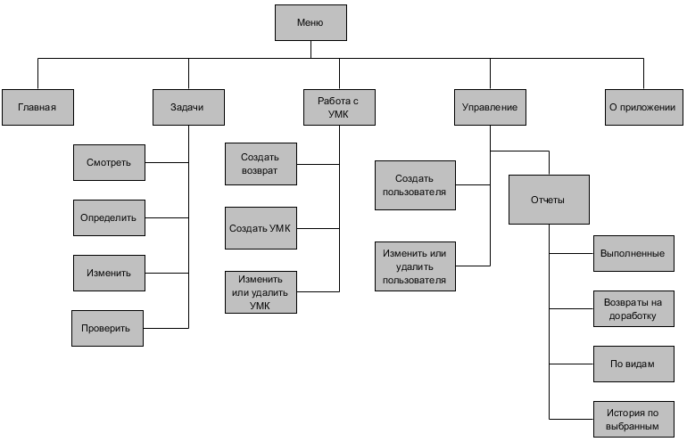
Структура меню

Slide 8
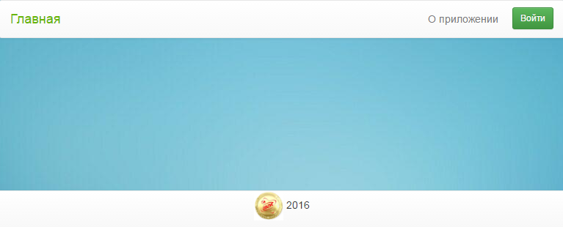
Интерфейс при вхождении на web-приложение

Slide 9
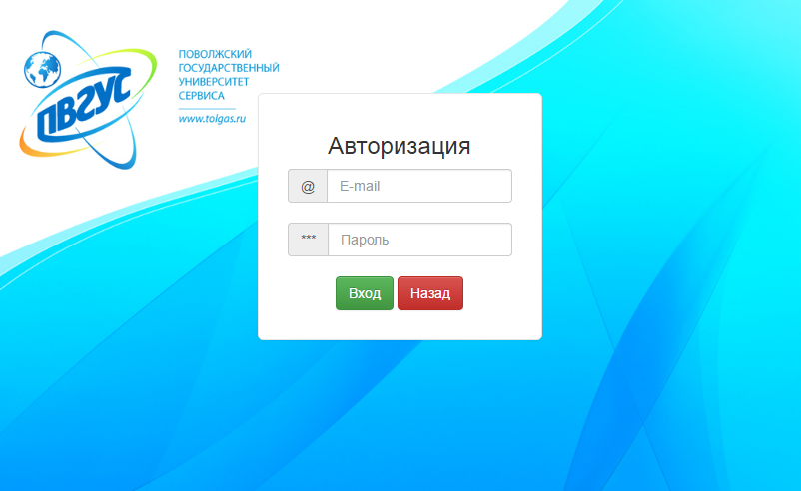
Авторизация

Slide 10
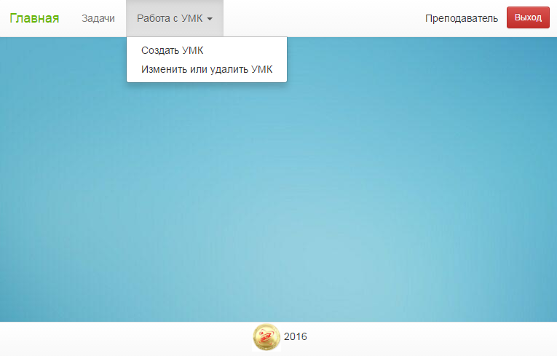
Интерфейс преподавателя

Slide 11
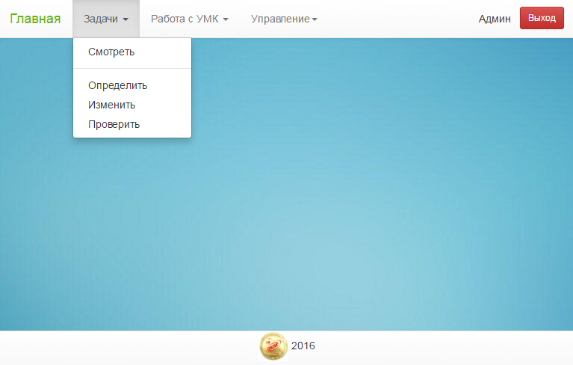
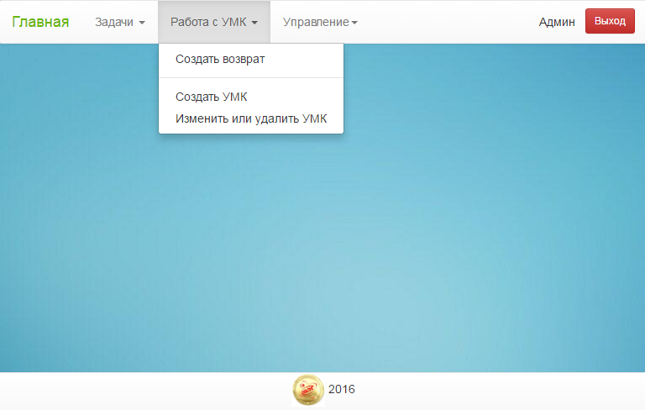
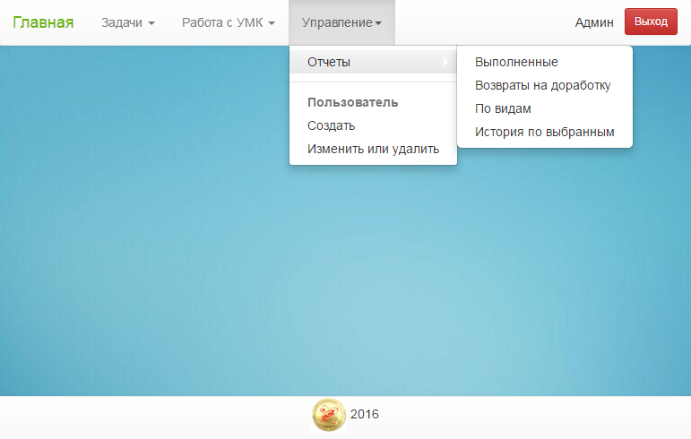
Интерфейс администратора

Slide 12
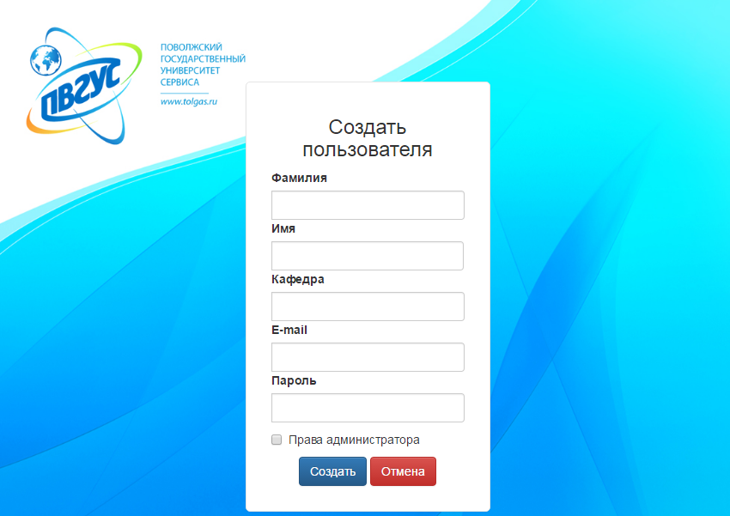
Создание пользователя

Slide 13
Спасибо за внимание!

